Slide 1
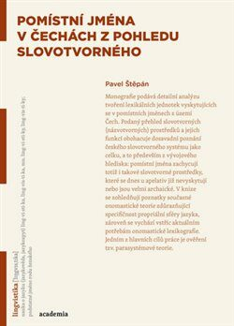
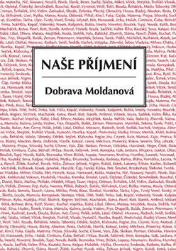
Onomastika
Nauka o vlastních jménech / onymech / propriích
- toponomastika (toponyma - zeměpisná jména)
- antroponomastika (antroponyma – jména osob)
… zoonyma – jména zvířat, fytonyma – jména rostlin
chrématonyma – jména lidských výtvorů

Slide 2
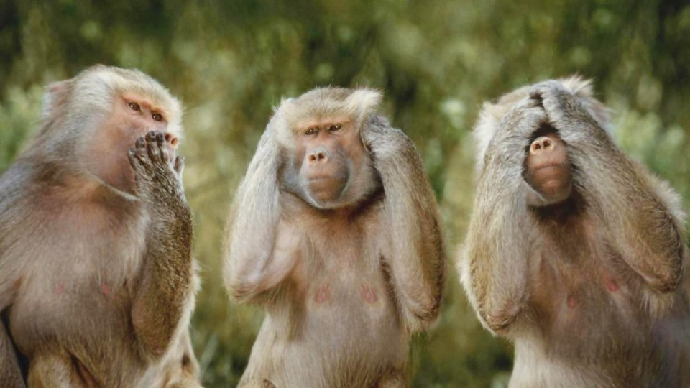
Komunikace zvířat a lidí. Rysy přirozených jazyků
Úvod do studia jazyka, 4
25. října 2021

Slide 3
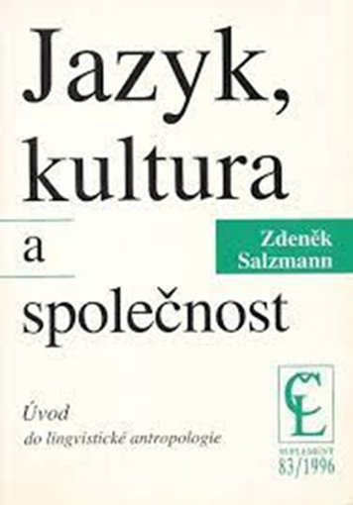
Otázky k textu
Čeho se týká a v čem spočívá tzv. kontinuitní a diskontinuitní teorie jazyka?
Jak vypadá (v čem se liší a v čem je podobná) komunikace
a) mezi zvířaty,
b) mezi zvířetem a člověkem,
c) mezi lidmi?
V jakých kanálech obvykle probíhá a jakými způsoby? (Příklady.)
Co je to signalizační chování? (Příklady.)
Jaké jsou hlavní rysy komunikace společenského hmyzu a rysy komunikace obratlovců, zejm. primátů? (Příklady.)
Charakterizujte na základě prostudovaného textu tzv. systémové vlastnosti (lidského) jazyka podle Hocketa.

Slide 4
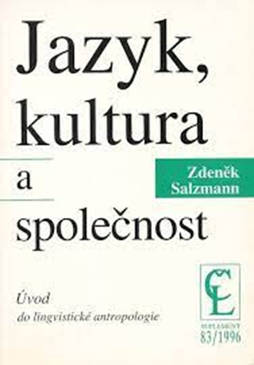
SALZMANN, Zdeněk (*1925): Jazyk, kultura a společnost. Úvod do lingvistické antropologie. Český lid – suplement, 1996, 83,s. 21-29 – kapitola Komunikace a řeč
● Lingvistická antropologie: co zkoumá? (Biologická, sociální, kulturní, filosofická…)
● Komunikace zvířat a jazyky lidí: biologické základy jazyka – genetika, vývoj
OTÁZKY
● Kontinuitní a diskontinuitní teorie jazyka (Erik H. Lenneberg (1921 – 1975):
Dvě pozice co do nahlížení na vývoj jazyka:
a) kontinuita, postupný vývoj z primitivních forem komunikace (zvířata → lidé); kvantitativní rozdíl
b) diskontinuita (zvířata X lidé): rozdíl v komunikaci zvířat a lidí je kvalitativní (předpoklady k lidskému jazyku – bez vývojových předstupňů)
● Všichni lidé mají stejný biologický potenciál pro osvojení jazyka

Slide 5
● Komunikace a její kanály
a) komunikace mezi živočichy v rámci jednoho živočišného druhu (univerzální);
b) mezidruhová komunikace;
c) komunikace člověka a zvířete (domácího, pracovního);
d) komunikace mezilidská
kanál akustický (většina obratlovců; mluvené jazyky – volné ruce)
kanál optický (psaní, gesta, znakové jazyky)
kanál taktilní (doteky; Braillovo písmo)
kanál olfaktorický (feromony)
(multikanálovost)

Slide 6
● Signalizační chování živočichů (teritorialita; obrana; shánění potravy; sexuální chování – dvoření apod.) ● Vrozenost – zkušenost – naučenost ? ● Situační podmíněnost ?
- ptačí zpěv; kvákání žab; cvrkání cvrčka; změny barvy těla a pohyby ploutví u ryb
- značkování močí u psů, vlků apod.
- společenský hmyz: tanec včel, bzučení (shánění potravy): vrozenost i úloha zkušenosti; „dialekty“;
- mravenci – pachové cesty (feromony), taktilní signály
- primáti (šimpanzi, bonobové) – pokusy naučit je znakový jazyk (omezenost; umělé prostředí)
- delfíni, velryby – akustické komunikační chování („zpěv“)

Slide 8
Systémové vlastnosti lidského jazyka podle Charlese F. Hocketta (1958, 1977)
1) Sluchově-hlasová (audioorální) povaha
2) Schopnost transmise a směrového příjmu
3) Rychlý únik – pomíjivost
4) Zaměnitelnost
5) Úplná zpětná vazba
6) Specializace
7) Sémantičnost
8) Arbitrárnost
9) Nespojitost (diskrétnost)
10) Posunovatelnost
11) Produktivnost
12) Dvourovinná strukturace
13) Kulturní přenos (přenos tradicí)
14) Lhaní
15) Reflexivita
16) Naučitelnost

Slide 9
Hlavní rysy přirozeného jazyka (s ohledem na český znakový jazyk)
In:
Petra Slánská Bímová – Lenka Okrouhlíková: Rysy přirozených jazyků. Český znakový jazyk jako přirozený jazyk - Lexikografie. Slovníky českého znakového jazyka. Praha: Česká komora tlumočníků znakového jazyka, 2008, s. 13 – 37 (příp. dál).
Přístupné pojednání s příklady z češtiny a českého znakového jazyka (fotografie)
(Kurz v Moodlu - vloženo)

Slide 10
Rysy přirozeného jazyka (mluveného i znakového)
A) Systémovost
- povaha systému (viz další prezentace), tj. souboru jednotek a vztahů mezi nimi
- systém má tři hlavní vlastnosti:
- hierarchičnost (uspořádání – od rovin nižšího řádu k rovinám vyšším: fonémy, morfémy, slova, věty, text)
- anizotropie (nesourodost – rozlišitelnost jednotek aspoň v jednom parametru)
- lineárnost (postupné řetězení jednotek za sebou – naopak v ZJ simultánnost: najednou je vysíláno více informací)
B) Znakovost
(tj. přístupnost smyslům, arbitrárnost, konvenčnost, odlišitelnost znaků od jiných znaků, sémantičnost, přenosnost v čase a prostoru, kulturní přenosnost, stabilnost, prevarikace…)
C) Dvojí členění (dvojí artikulace, duálnost)
1. možnost členění na nejmenší jednotky nesoucí význam (morfémy, slova)
+
2. možnost dalšího členění na ještě menší jednotky, které význam samy o sobě nenesou, ale mohou ho rozlišit (fonémy): pes – ves
Jen přirozený jazyk umožňuje dvojí členění – důkazy, že znakové jazyky patří mezi jazyky přirozené (William Stokoe, 1960)

Slide 11
Rysy přirozeného jazyka (mluveného i znakového) II
D) Produktivnost
Z omezeného počtu jednotek a pravidel lze vytvořit (a stále vytvářet) nekonečné množství spojení.
Např. v ČZJ znaky petrifikované („zmrazené“, nemění se) + znaky aktuálně vznikající v komunikaci (produktivní)
E) Svébytnost
Nezávislost na aktuální přítomnosti a skutečnosti
Lze vyjádřit cokoli (bez ohledu na čas, možnost existence, podmíněnost..); skutečné i možné světy, pravdy i nepravdy
F) Historičnost
Pomalý vývoj jazyka
ontogenetický vývoj (osvojování jazyka dítětem)
fylogenetický vývoj (historický vývoj jazyka, stálost i proměny ve střídání generací)
֍
(Vysvětlení v dalších přednáškách, zejm. o systémovém charakteru jazyka)

